Slide 1
空拍影像土石坍塌災情辨識軟體模組
張政叡

Slide 2
本週完成進度
影像總數為9,194張，上邊坡：988，下邊坡：1,066，大規模：2,126，無法辨識：1,944，輕度：2,939。
影片總數為24部。
訓練方式：使用Xception做Transfer Learning，第一次訓練，固定底層網路只訓練Fully Connected層，訓練完的網路接著第二次訓練，訓練整個網路的每一層。
依照訓練影像個類別的數量不同，在訓練時給予不同權重，分為有權重和沒權重兩個方式訓練。
Xception的訓練和測試總共花費約6小時，運算設備為GPU: Quadro GV100。

Slide 3
關鍵字
影片關鍵字：土石流 災後 空拍，土石流 空拍，坍方 山區 空拍，空拍 風災，落石 山區 空拍，broken road drone，Drone footage。
影像關鍵字：土石，坍方，落石，落石 空拍，道路 土石坍塌 空拍，道路 坍塌 空拍，道路中斷，道路中斷 上邊坡 坍方 空拍 養工處，道路中斷 土石 空拍，道路中斷 土石流 空拍，道路中斷 地震 空拍，道路中斷 坍方，道路中斷 空拍，道路中斷 風災 空拍，道路中斷 落石 空拍，道路中斷 颱風 空拍，颱風 土石流，landslide，landslide road collapse aerial photography，landslide road disruption aerial photography，landslide road disruption earthquake aerial photography，landslide road disruption typhoon aerial photography，landslide snapped mountain road aerial photography taiwan，mountain landslip aerial photography taiwan，mountain road collapse aerial photography，mountain road collapse aerial photography taiwan，…等，總共42組。
可將上述關鍵字翻譯為其他語言進行搜尋，增加資料量。

Slide 4
訓練結果
Freeze
Unfreeze

Slide 5
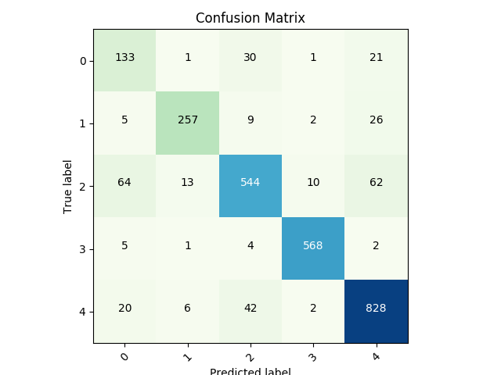
各類準確率
 | Testing Accuracy
0:上邊坡坍塌 | 71.50%
1:下邊坡坍塌 | 85.95%
2:大規模坍塌 | 78.49%
3:無法辨識 | 97.93%
4:無災情 | 92.20%
Total | 87.72%

Slide 6
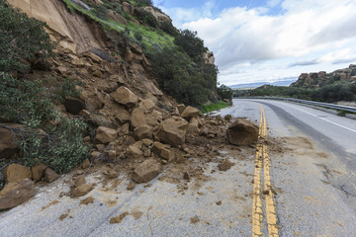
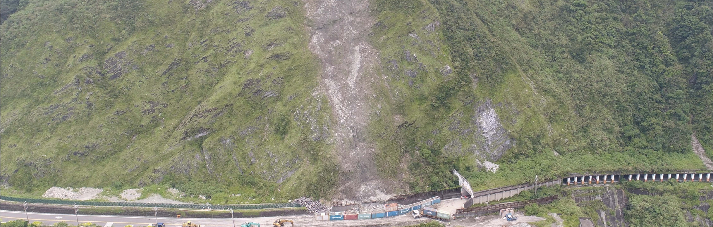
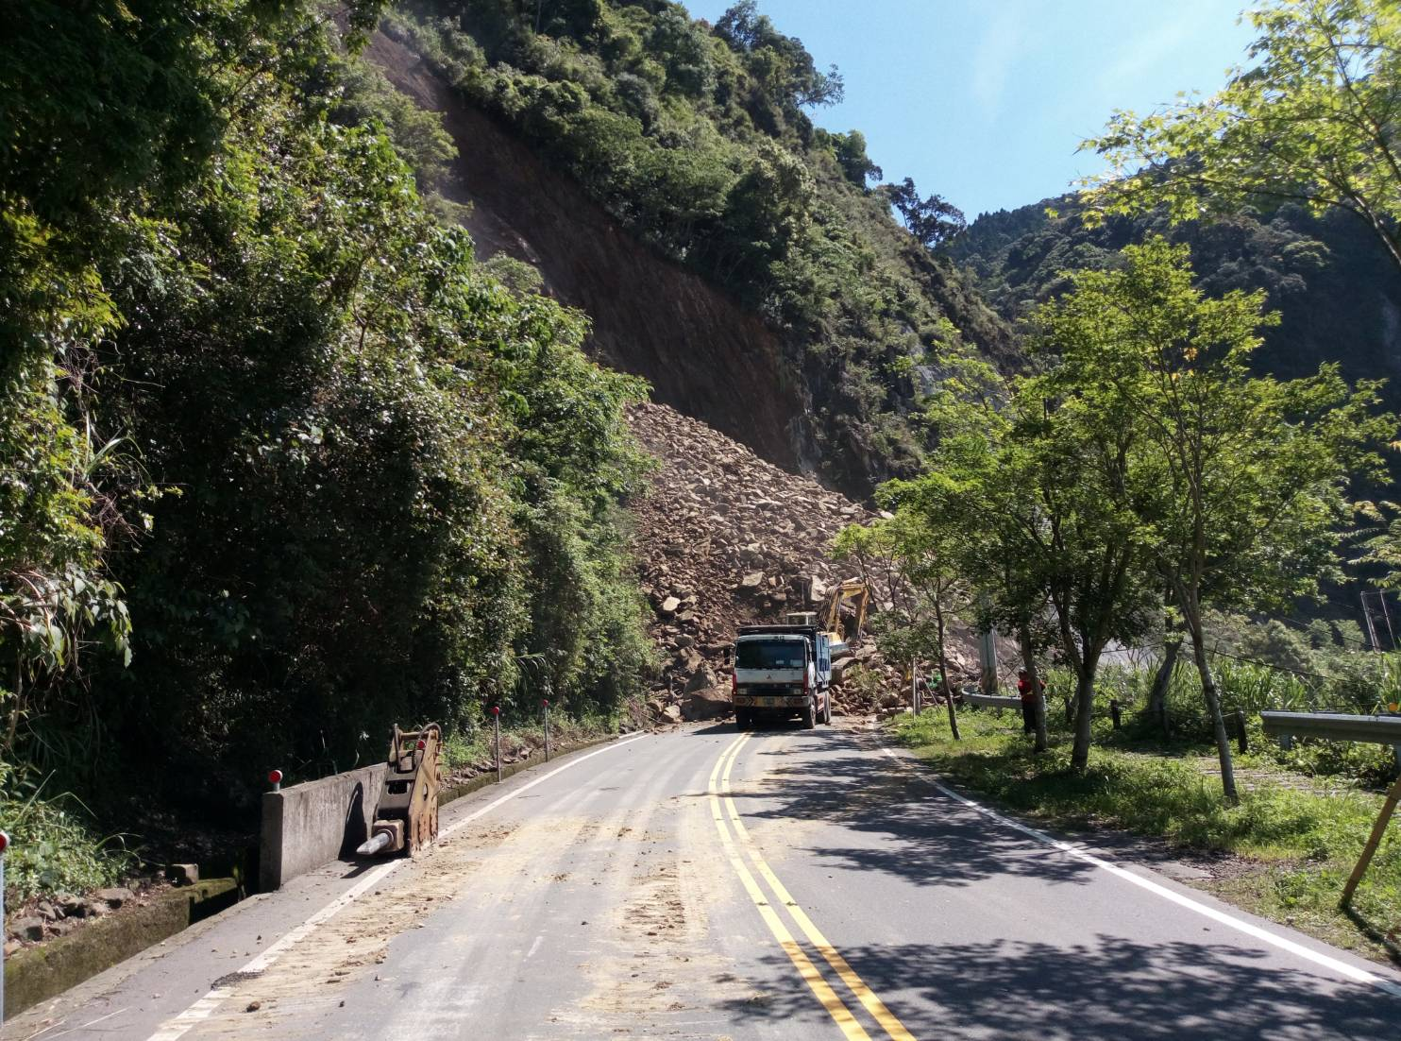
錯誤分析-上邊坡
無災情
無災情
大規模

Slide 7
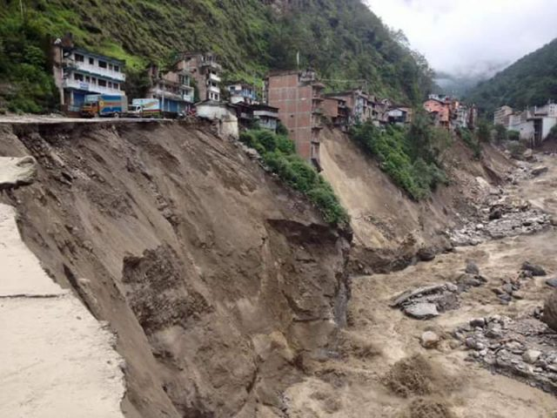
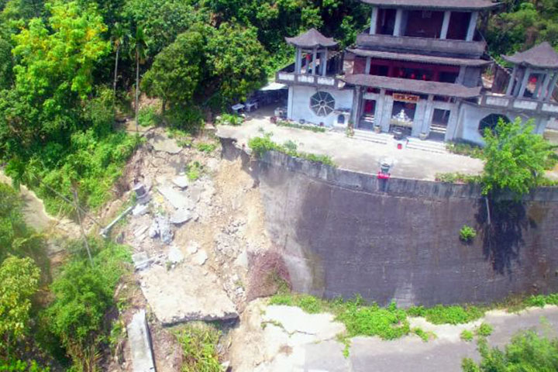
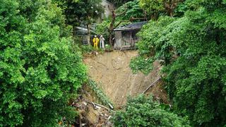
錯誤分析-下邊坡
上邊坡
大規模
大規模

Slide 8
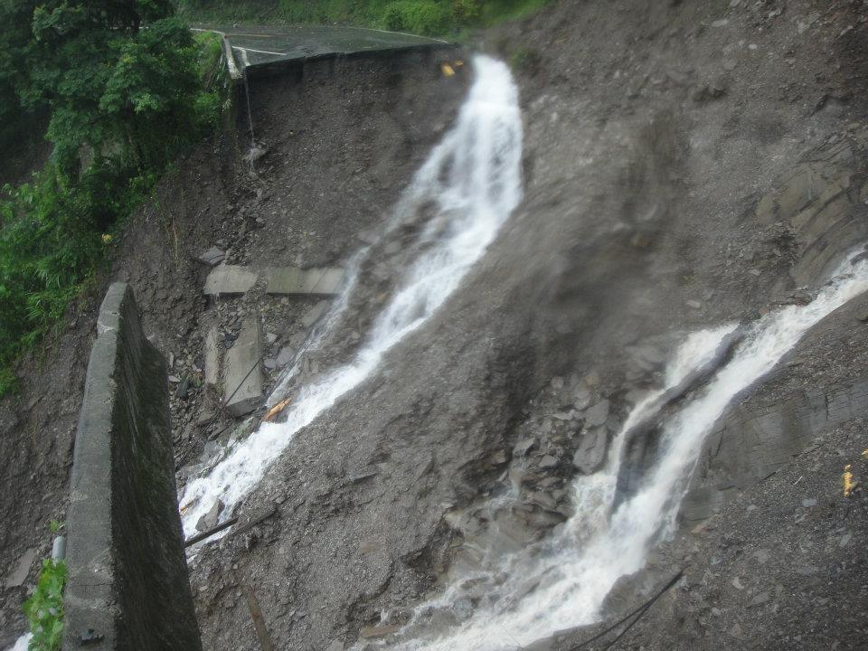
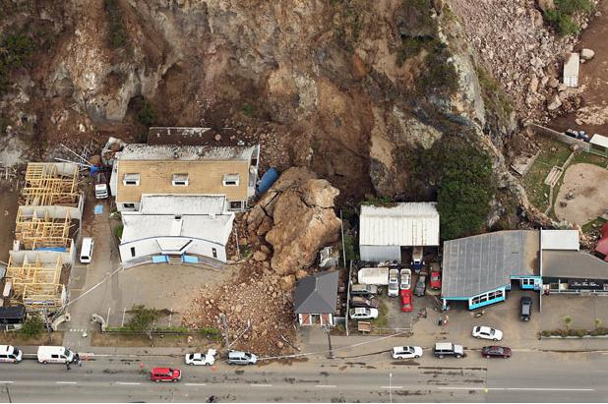
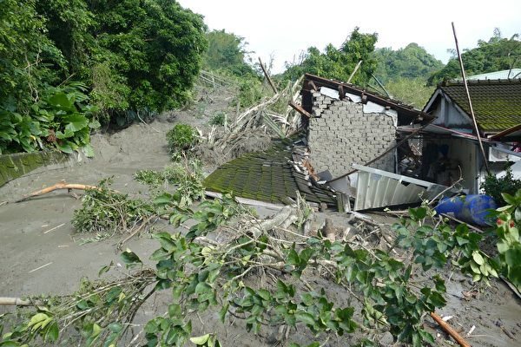
錯誤分析-大規模
下邊坡
上邊坡
無災情

Slide 9
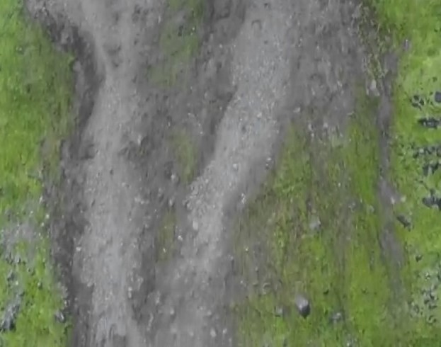
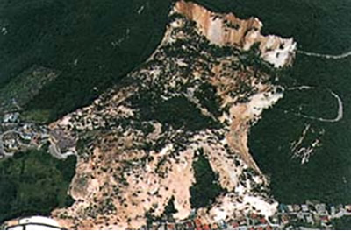
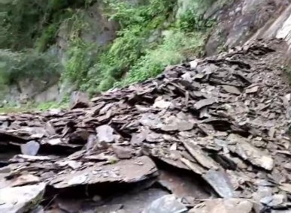
錯誤分析-無法辨識
上邊坡
大規模
大規模

Slide 10
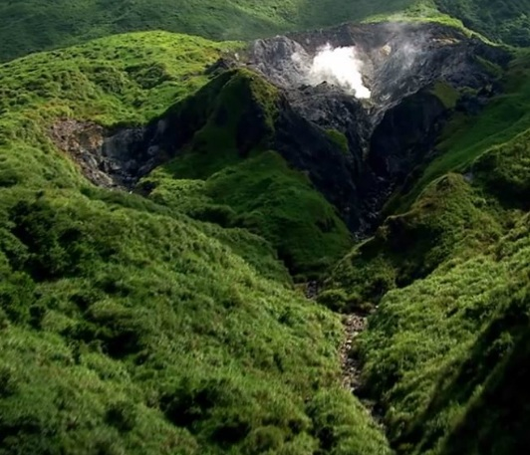
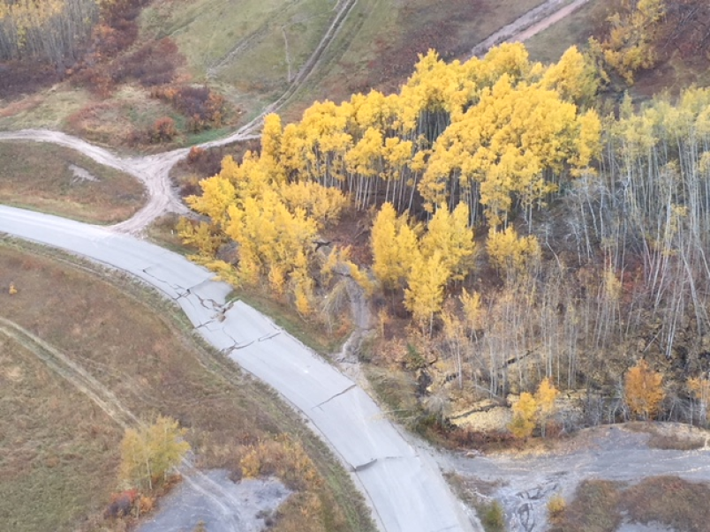
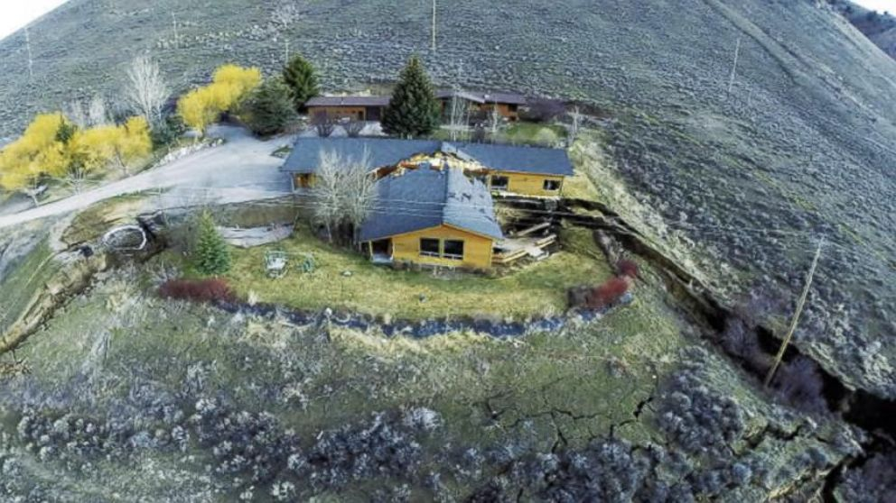
錯誤分析-無災情
大規模
上邊坡
下邊坡

Slide 11
下週預定進度
依據錯誤分析，檢查資料是否有問題，並整理。
重新整理後，補齊數量有缺的影像類別。

